Slide 1
Vývoj
Slovenska

Slide 2
Príchod
Slovanov
Tradíciou sa zaužívalo, že starí Slovania k nám prišli z východu z povodia riek Dneper, Odra, Visla. Slovanské kmene pôvodne sídlili na sever od Karpát, na východ od riek Odry a Visly a na západ od Dnepra.

Slide 3
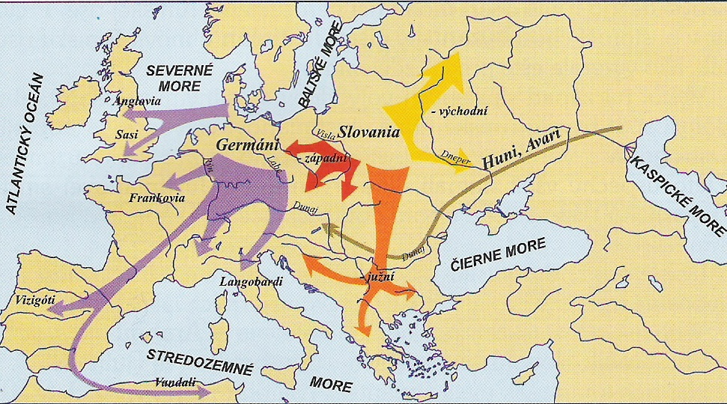

Slide 4
Samová
(623 – 659)
Ríša
Samo sa usadil natrvalo na Slovensku a zriadil s našimi slovanskými predkami prvú nadkmeňovú spoločenskú organizáciu vojensko - obrannej povahy, ktorú postupne rozvinul do vtedajšej formy štátneho útvaru. Tento štát vošiel do dejín ako Samova ríša, alebo Samovo kráľovstvo. Centrom toho štátneho útvaru bolo územie okolo Bratislavy a Nitry.

Slide 5
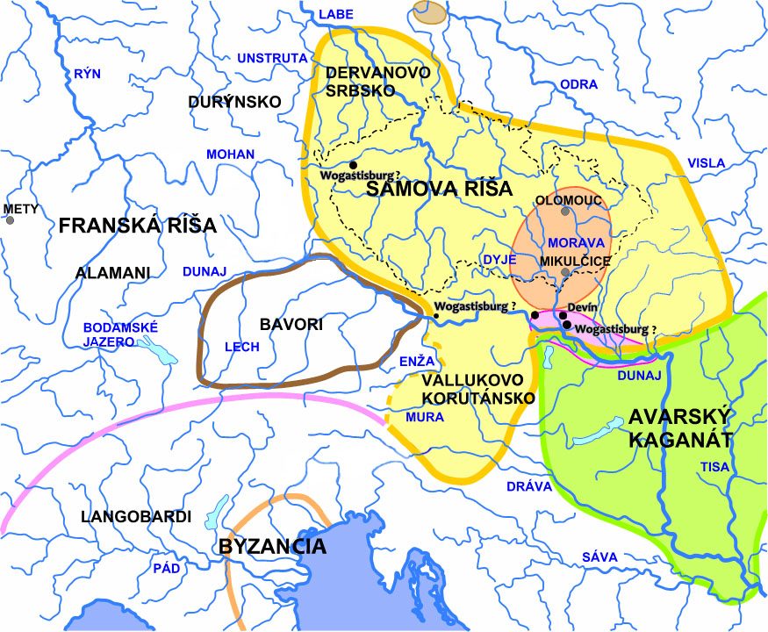

Slide 6
Veľkomoravská
Ríša
Slovania utvorili v 9. storočí prvý nezávislý západoslovanský štátny útvar.
Známy pod názvom Veľká Morava. Podnetom pre jeho vznik bolo obsadenie nitrianskeho kniežatstva moravským kniežaťom Mojmírom roku 833. Mojmír I. sa predovšetkým usiloval zbaviť franskej nadvlády, a preto kráľ Ľudovít Nemec napadol Veľkú Moravu a dosadil na kniežací stolec Mojmírovho synovca Rastislava.

Slide 7
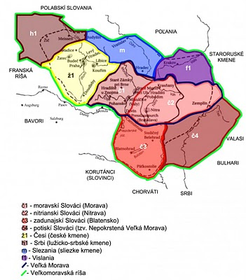

Slide 8
Uhorsko
V 10. storočí prišli do Európy ugrofínske kmene Maďarov. Žili kočovným spôsobom života. Boli dobrí bojovníci. Roku 907, po príchode do Podunajskej nížiny, sa proti nim postavili Bavori. Tých porazili v bitke pri Bratislave. Roku 955 však vojsku Ota I. Veľkého podľahli a ich spôsob života sa začal meniť na usadlý. Začali si vytvárať štát. Náčelníkom Maďarov bol Arpád. Ich prvým kráľom bol Gejza (z rodu Arpádovcov).
Druhým kráľom bol Štefan I. sv. Roku 1000 ho korunovali za kráľa Uhorska (pápež Silvester III), čím oficiálne potvrdili Uhorské kráľovstvo. Štefan prijal do ríše kresťanstvo, vytvoril arcibiskupstvo v Ostrihome.

Slide 9
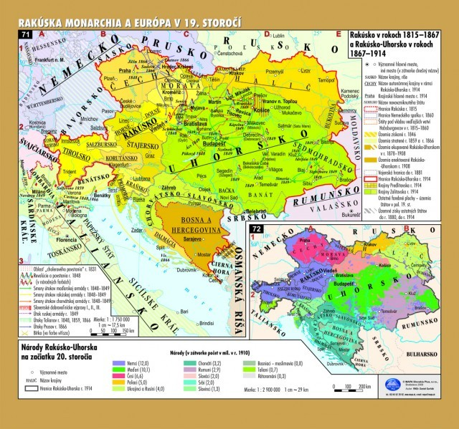

Slide 10
Československá
republika
V roku 1918 predchádzalo obdobie zahraničného odboja. Jeho vedúci predstaviteľ T.G.Masarik dosiahol dohodu medzi slovenskými a českými krajanskými organizáciami (Pitsburská dohoda), čo malo neskôr za následok vyhlásenie Československej samostatnosti 18.októbra 1918. 14. novembra 1918 bol za prezidenta zvolený T.G. Masarik a bola utvorená prvá československá vláda.

Slide 11
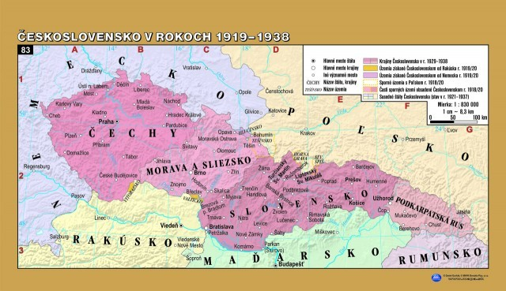

Slide 12
1. svetová
vojna
Vytvorením Trojspolku a Trojdohody sa šesť európskych mocností rozdelilo na dva proti sebe stojace bloky.Odvtedy mohol akýkoľvek konflikt vzrásť do vojny,ktorá by zasiahla celú Európu.Trikrát sa podarilo hroziace nebezpečenstvo zažehnať rokovaním,a to:
1.SPOR FRANCÚZOV A NEMCOV O MAROKO
2.PRIČLENENIE BOSNY A HERCEGOVINY K HABSBURSKEJ RÍŠI RAKÚSKO-UHORSKOM
3.POČAS BALKÁNSKYCH VOJEN
TROJSPOLOK-Nemecko,Rakúsko-Uhorsko,Taliansko
TROJDOHODA-Anglicko,Francúzsko,Rusko

Slide 13
2.svetová
vojna
Druhá svetová vojna, globálny vojnový konflikt, ktorý v zmysle strát na životoch a materiálnej deštrukcie, bola najzničujúcejšia vojna v histórií ľudstva. Začala v 1939 ako európsky konflikt medzi Nemeckom a Anglo-Francúzskej koalície, ale nakoniec sa rozšírila na väčšinu národov sveta. Skončila v 1945, zanechajúc svetu nové usporiadanie, ktorému dominovali aj USA.

Slide 14
Slovenská
republika
Slovenská republika alebo Slovenský štát, od roku 1993 aj označovaná ako Prvá slovenská republika, bol štátny útvar v časti územia dnešného Slovenska v rokoch 1939 – 1945, hlavne počas druhej svetovej vojny. Bol to prvý samostatný štát Slovákov v moderných dejinách.

Slide 15
